Slide 1

AES加密&解密
劉旭祐
李奕勳
陳哲均
第4組

Slide 2
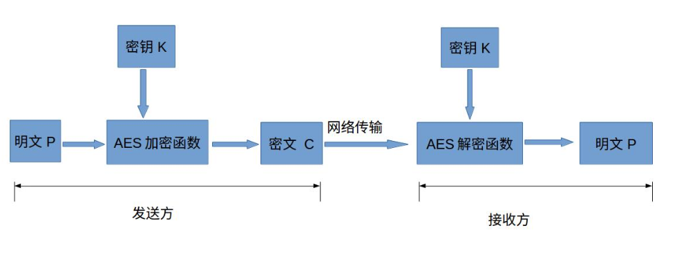
架構

Slide 3
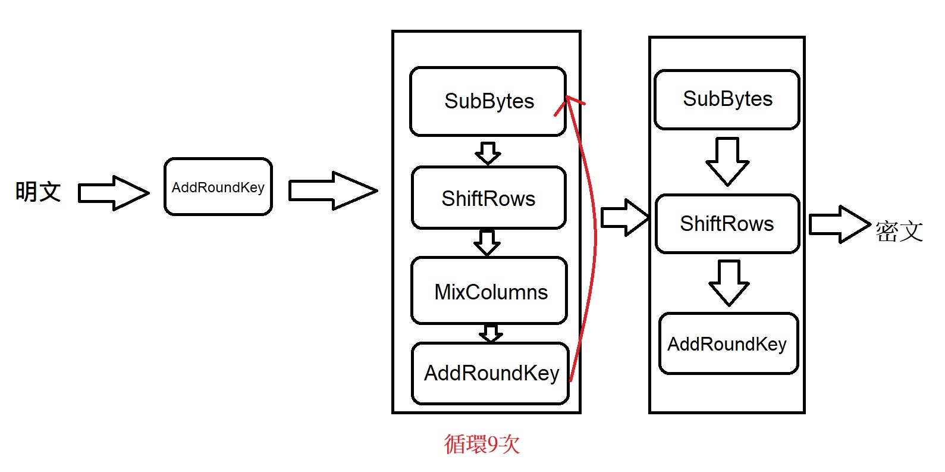
加密程式流程

Slide 4
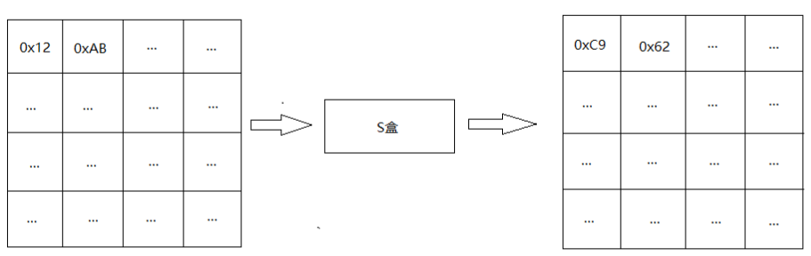
字節代換
(SubBytes)
利用查表(見下頁)的方法一格格替換掉矩陣裡的值
EX:如果當前矩陣第一格的值為0x12，則拿表(1,2)的值替換這格

Slide 5
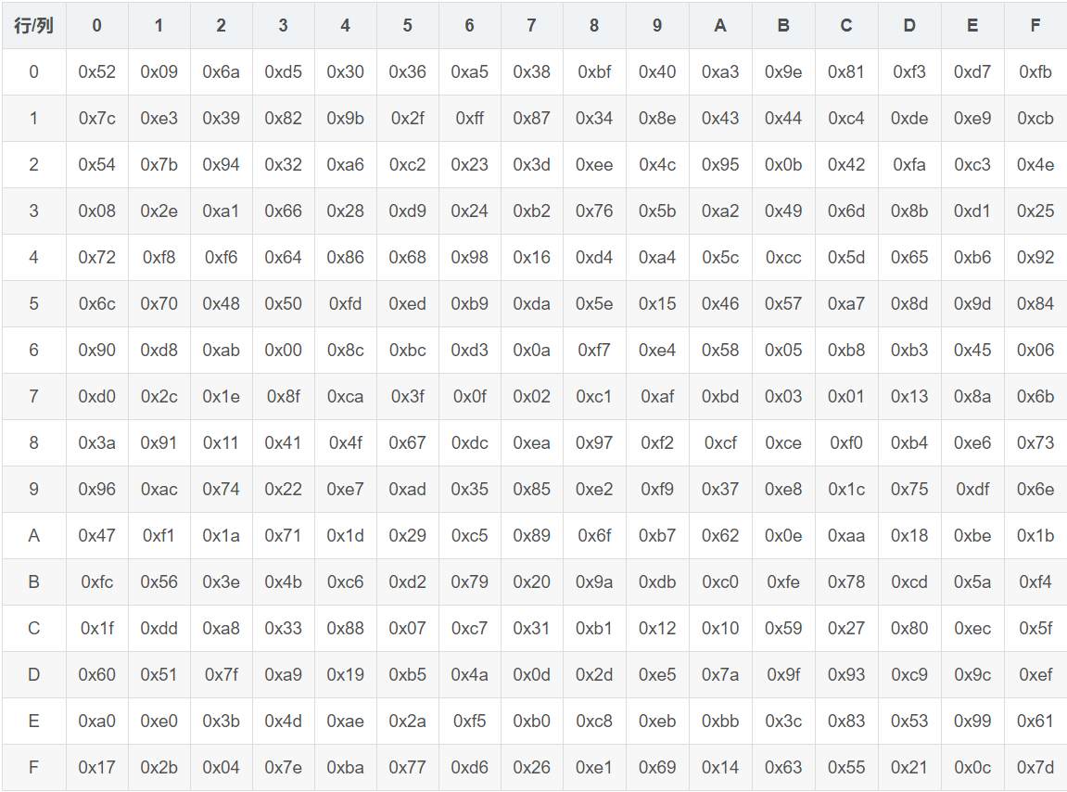

Slide 6
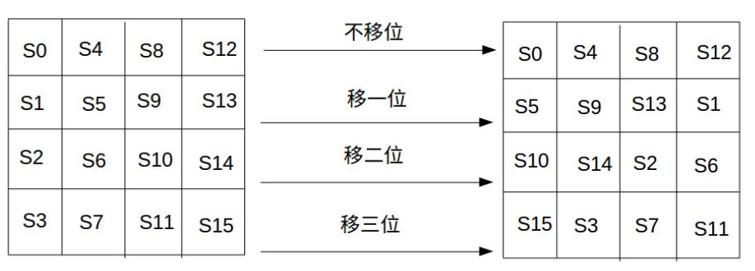
列移位
(ShiftRows)
將當前陣列，第一列不動，第二列往左移一格，
第三列往左移兩格….以此類推

Slide 7
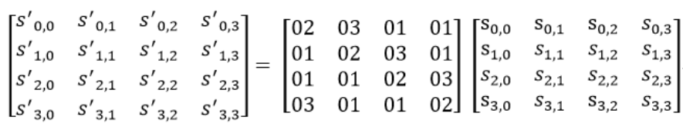
行混合
(MixColumns)
將當前矩陣乘上一個固定的矩陣
矩陣元素的乘法和加法都是定義在基於GF(2^8)上的二元運算,並不是通常意義上的乘法和加法

Slide 8
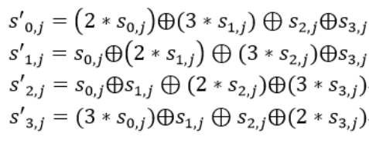

加法為XOR
乘法利用Xtime函式
先將要乘的數字轉成8位數的二進制，2^n次方為1則代表進行n層Xtime運算
例如9->00001001，則對此格進行3層Xtime運算並和對此格進行0層Xtime運算的值XOR
而上圖的第一項則是00000010，因此對此格Xtime一次即可

Slide 9
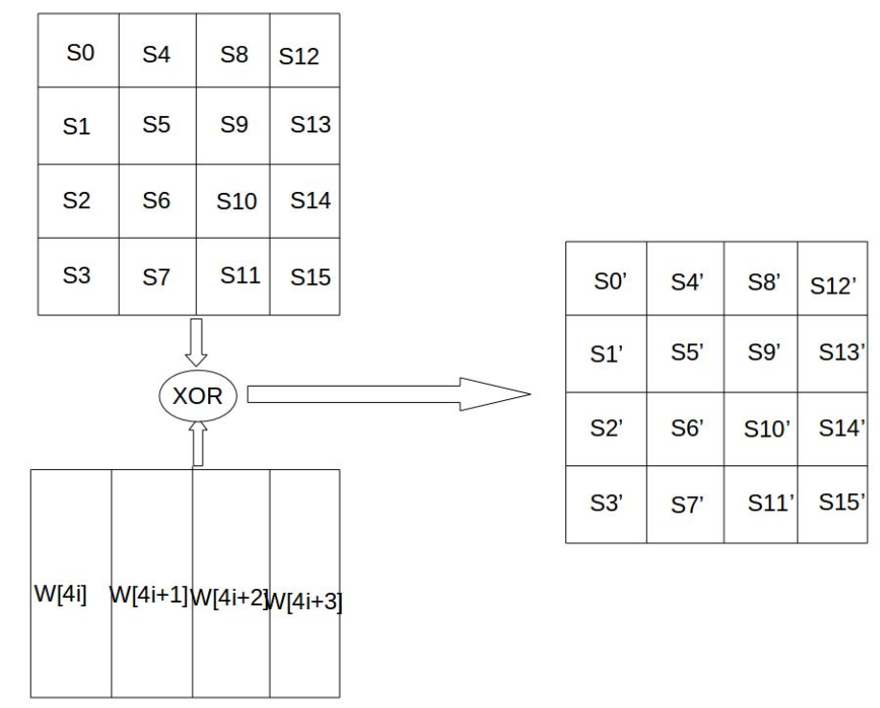
輪密鑰加
(AddRoundKey)
當前矩陣和當輪密鑰XOR

Slide 10
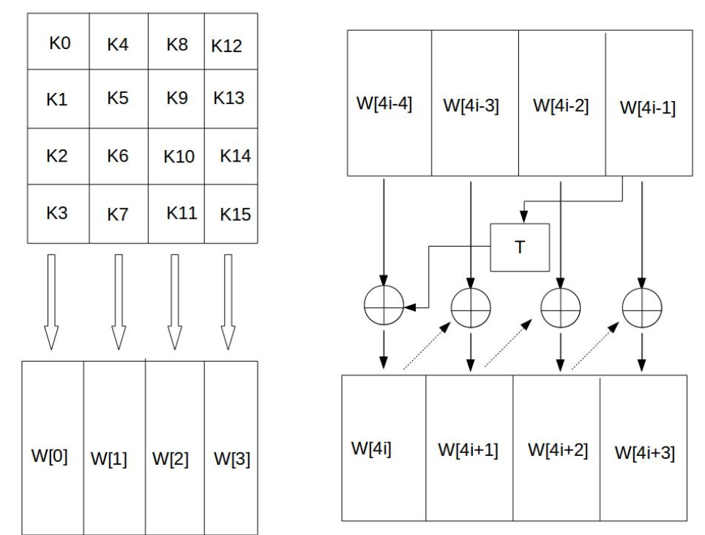
密鑰擴展
將密鑰透過函式擴展
讓每回合可以取同長度來用

Slide 11
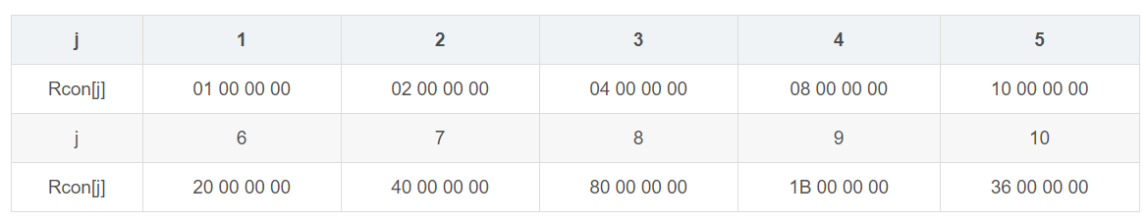
如果i不是4的倍數:W[i]=W[i-4]⨁W[i-1]
如果i是4的倍數:W[i]=W[i-4]⨁T(W[i-1])
T函式分3步驟
1:將一個字中的4個字節循環左移1個字節，即將輸入字 [b0, b1, b2, b3]變換成[b1,b2,b3,b0]
2:進行字節代換(依據之前提到的表)
3:將前兩步的結果同輪常量Rcon[j] XOR，j代表第幾輪

Slide 12
密鑰擴展例子:
設初始的密鑰128bit(W[0]~W[3])為:
(3C A1 0B 21) (57 F0 19 16) (90 2E 13 80) (AC C1 07 BD)
求W[4]，4為4的倍數，所以用W[i]=W[i-4]⨁T(W[i-1])
1.將W[3]左移得(C1 07 BD AC)
2.字節代換後得(78 C5 7A 91)
3.第一輪，所以對Rcon[1] XOR，得(79 C5 7A 91)
4. w[4]=w[0] XOR (79 C5 7A 91)= (45 64 71 B0)

Slide 13
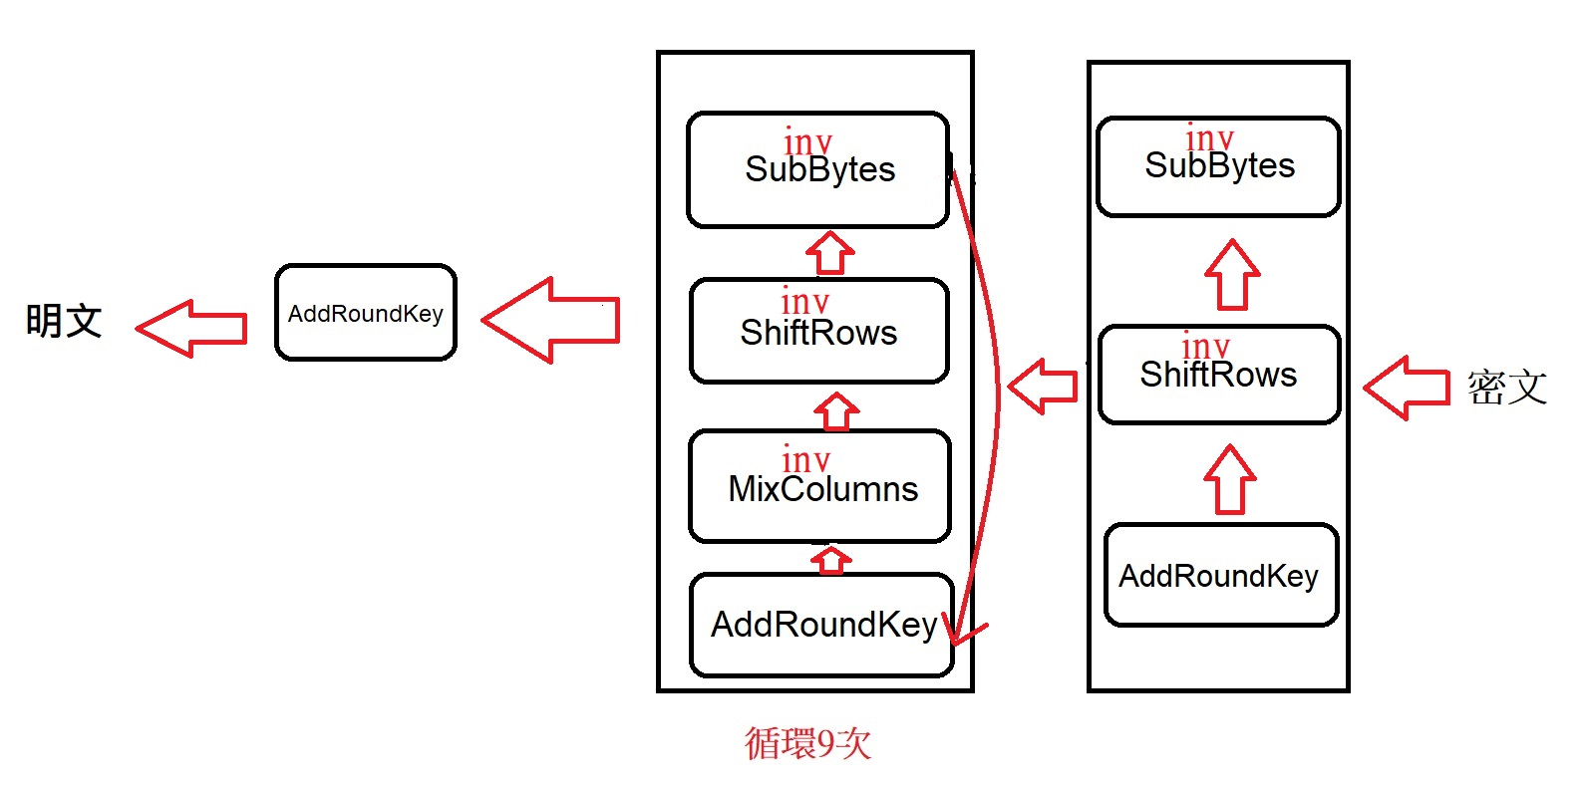
解密程式流程

Slide 14
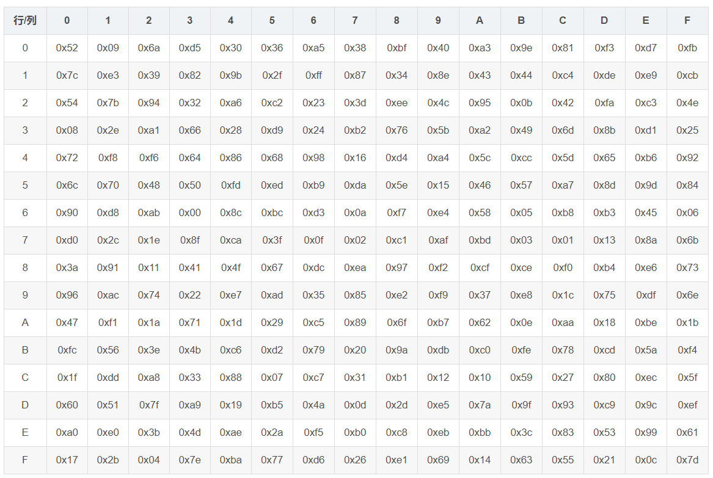
逆字節代換
(inv-SubBytes)
同字節代換規則，只變動查的表:

Slide 15
逆列移位
(inv-shiftrows)
將當前陣列，第一列不動，第二列往右移一格，
第三列往右移兩格….以此類推

Slide 16
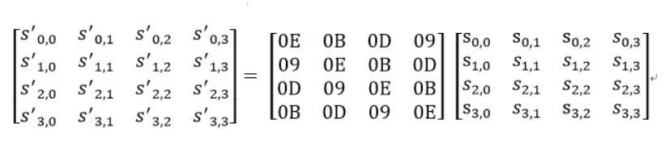
逆行混合
(Inv-Mixcolumns)
同行混合，只改變了乘的矩陣

Slide 17
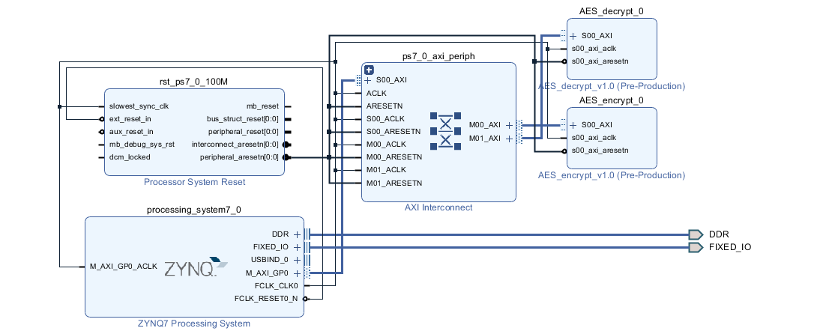
Block design

Slide 18
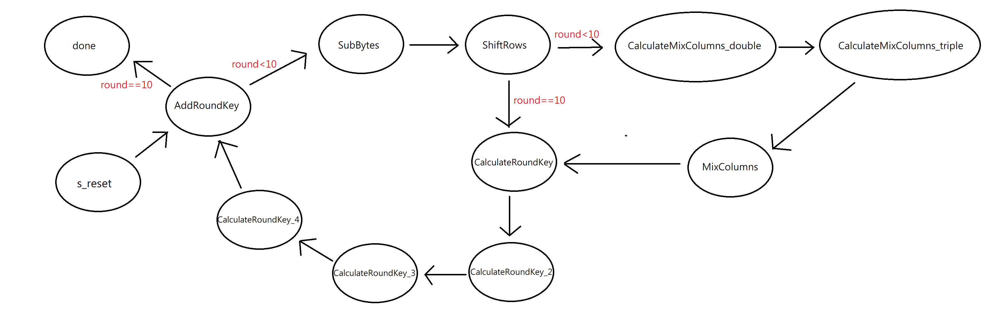
加密FSM

Slide 19
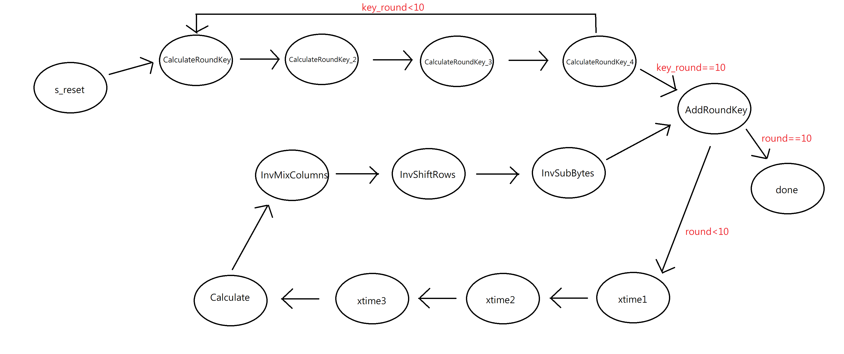
解密FSM

Slide 20
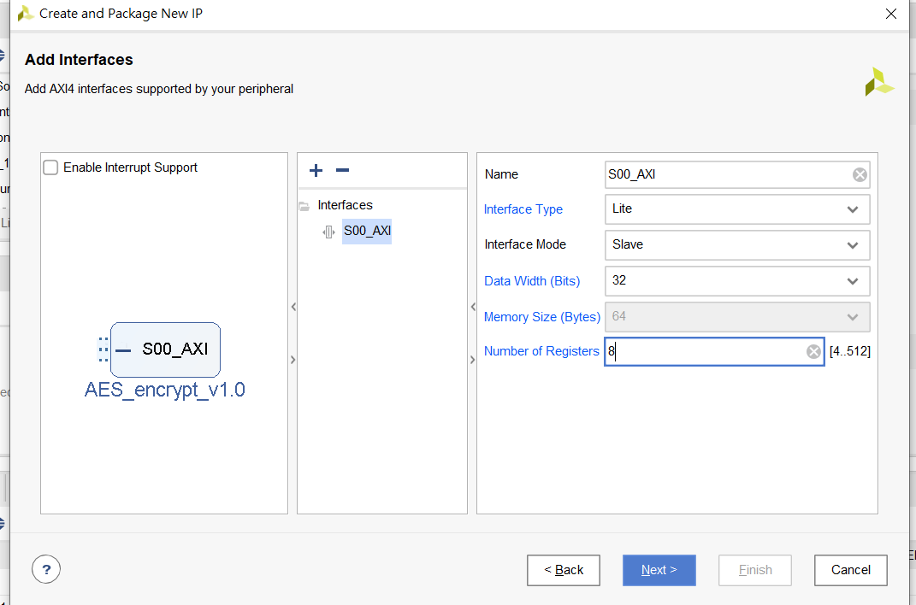

Slide 21
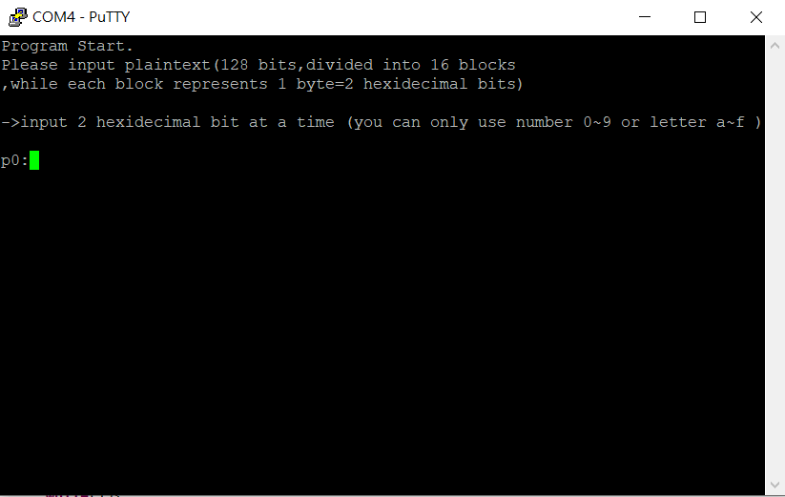
結果圖(1/3)

Slide 22
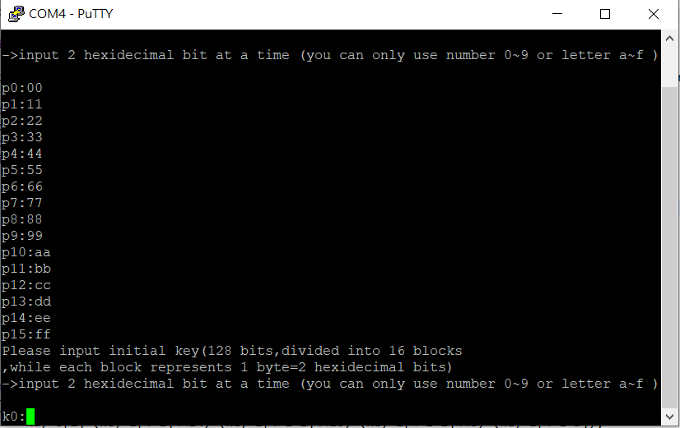
結果圖(2/3)

Slide 23
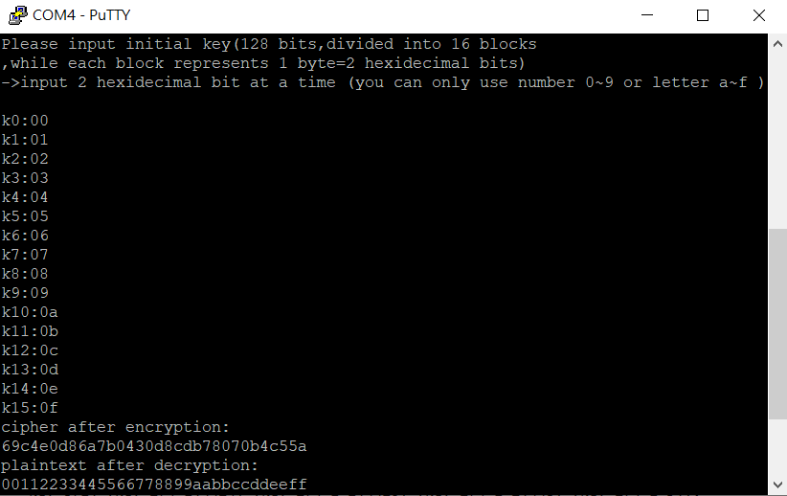
結果圖(3/3)

Slide 24
也許可行的方法:
平行架構整合查表法(加密電路)

Slide 25
平行架構整合查表法(加密電路)
整合SubBytes、ShiftRows、MixColumns運算為一個整合查表電路

Slide 26
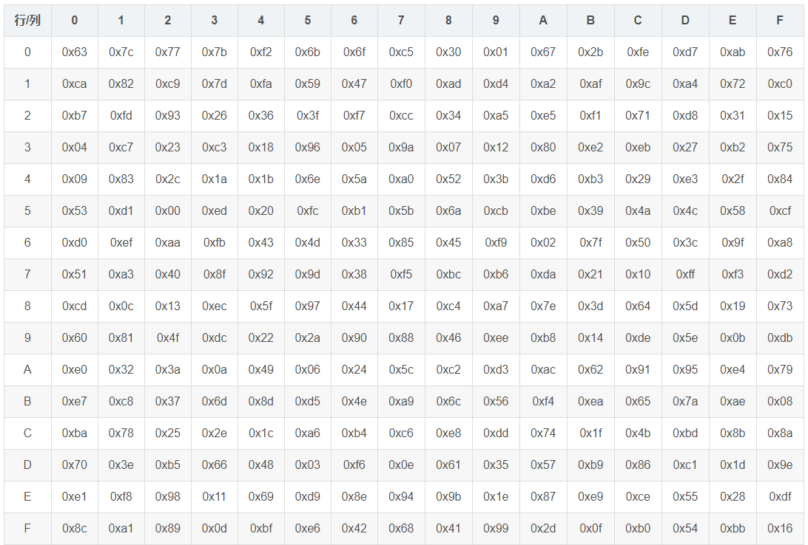
P

Slide 27
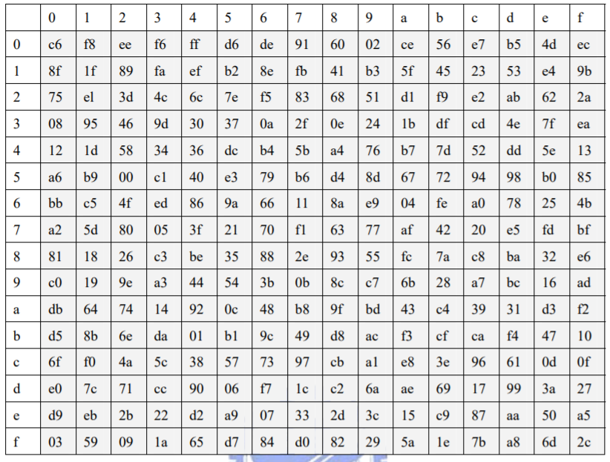
2P

Slide 28
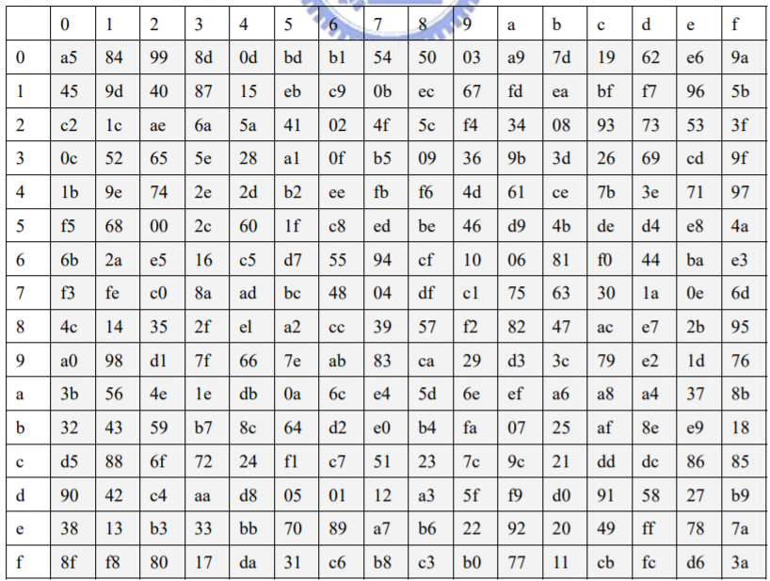
3P

Slide 29
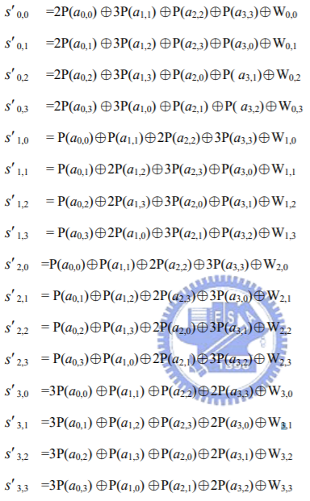
整合SubBytes、ShiftRows、MixColumns運算

Slide 30
一個回合的運算，要重複9次

Slide 31
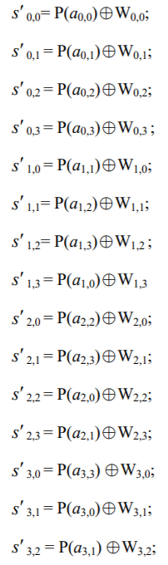
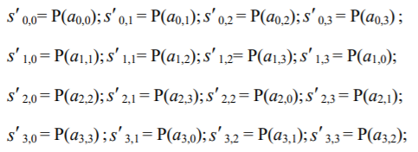
+
最後一個回合

Slide 32
優點:
把每輪運算的動作變成查表的方法，讓要做的運算變成只有查表和相加，簡單很多。
能把state的個數減少很多。

Slide 33
缺點
事前製作table的運算量很大。
不容易debug

Slide 34
遇到的困難:
網路上找的S-box和inv-S-box都有錯!
流程定義不一樣

Slide 35
參考網址
https://blog.csdn.net/qq_28205153/article/details/55798628?fbclid=IwAR0wOPNUt0ntWz1ljXvmLFOKfBRH1iSgF4_GYXP4OMgxg4SKI8CF7s5d02g
https://ir.nctu.edu.tw/bitstream/11536/41079/3/751403.pdf
https://www.itread01.com/content/1541892089.html

